Slide 1
আজকের পাঠে সবাইকে স্বাগতম

Slide 2
শিক্ষক পরিচিতি
নামঃ মঞ্জু রানী পাল
সহকারী শিক্ষক
৬১ নং গোবরা সরকারি প্রাথমিক বিদ্যালয়
নড়াইল সদর, নড়াইল।
E-mail : manju050986@ gmail.com

Slide 3
পাঠ পরিচিতি
শ্রেণীঃ দ্বিতীয়
বিষয়ঃ বাংলা
পাঠ শিরোনামঃট্রেন
পাঠ্যাংশঃ ঝকঝকা …পেরুলেই বন।
সময়ঃ ৪৫ মিনিট ।

Slide 4
শিখনফল:
আজকের এই পাঠ শেষে শিক্ষার্থীরা যা শিখবে
২.১.২ কবিতা শুনে বুঝতে পারবে।
২.২.২ কবিতার বিষয়ে প্রশ্নের উত্তর বলতে পারবে।
২.১.২ পাঠ্যবইয়ের কবিতা আবৃত্তি করতে পারবে।
১.৩.১ যুক্তব্যঞ্জন পড়তে পারবে।
২.৩.২ কবিতা সংশ্লিষ্ট প্রশ্নের উত্তর লিখতে পারবে।

Slide 5
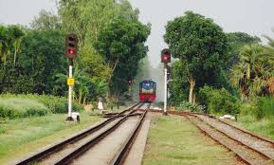
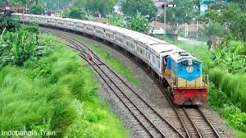
এসো আমরা কিছু ছবি দেখিঃ
ছবিতে কী কী দেখা যাচ্ছে?

Slide 6
ছোট ছোট প্রশ্নের মাধ্যমে পাঠ ঘোষণাঃ
ক) তোমরা ছবিতে কী কী দেখেছ?
খ) তোমরা কী কখনো ট্রেনে চড়েছ?
গ) ট্রেনে চড়তে কেমন লেগেছিল ?

Slide 7
আমাদের আজকের পাঠের বিষয়ঃ
ট্রেন (ঝক ঝকা - - -পেরুলেই বন)
শামসুর রাহমান

Slide 8
ট্রেন কবিতাটি লিখেছেন কবি শামসুর রাহমান।
শামসুর রাহমান

Slide 9
এসো আমরা আজকের কবিতাংশটুকু নিয়ে একটি ভিডিও দেখিঃ

Slide 10
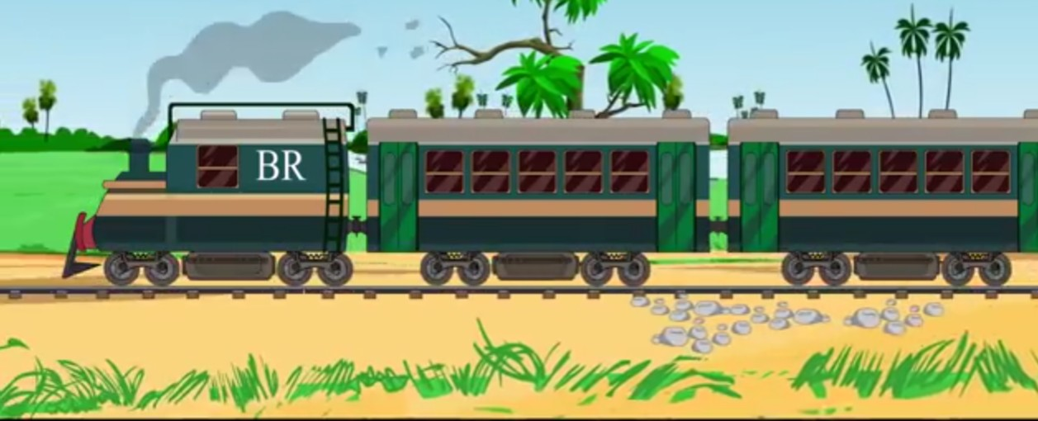
ছবির মাধ্যমে আলোচনাঃ
ঝক ঝকাঝক ট্রেন চলেছে
রাত দুপুরে অই ।

Slide 11
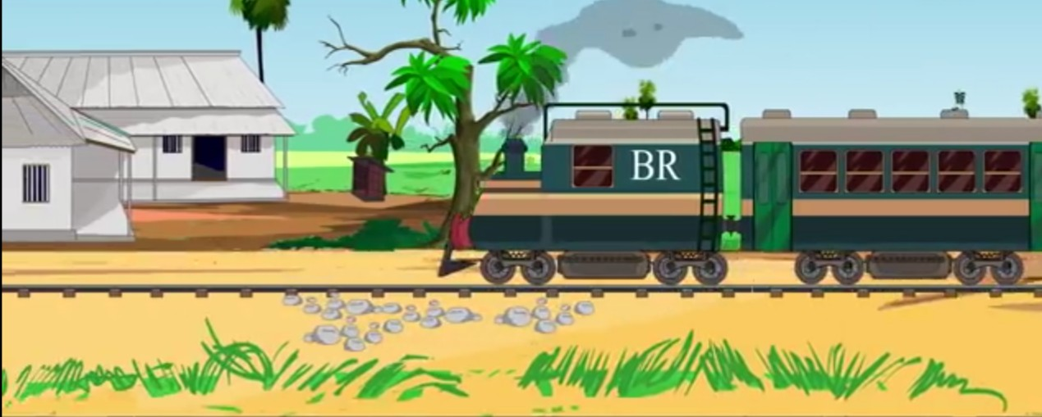
ট্রেন চলেছে, ট্রেন চলেছে
ট্রেনের বাড়ি কই ?

Slide 12
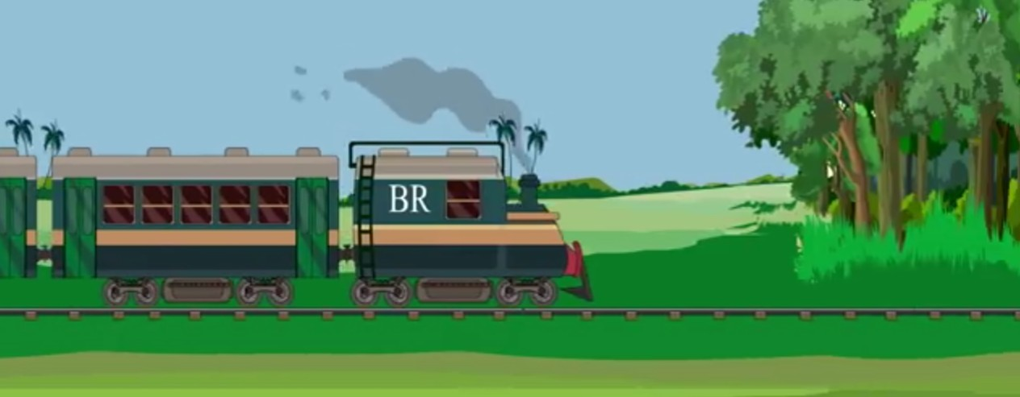
একটু জিরোয়, ফের ছুটে যায়
মাঠ পেরুলেই বন ।

Slide 13
বাংলা বইয়ের ৪০ পৃষ্ঠা খোলোঃ

Slide 14
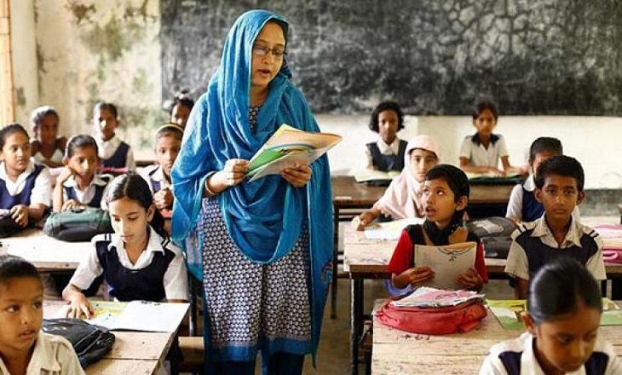
শিক্ষকের পাঠ

Slide 15
শিক্ষকের সাথে পাঠঃ

Slide 16
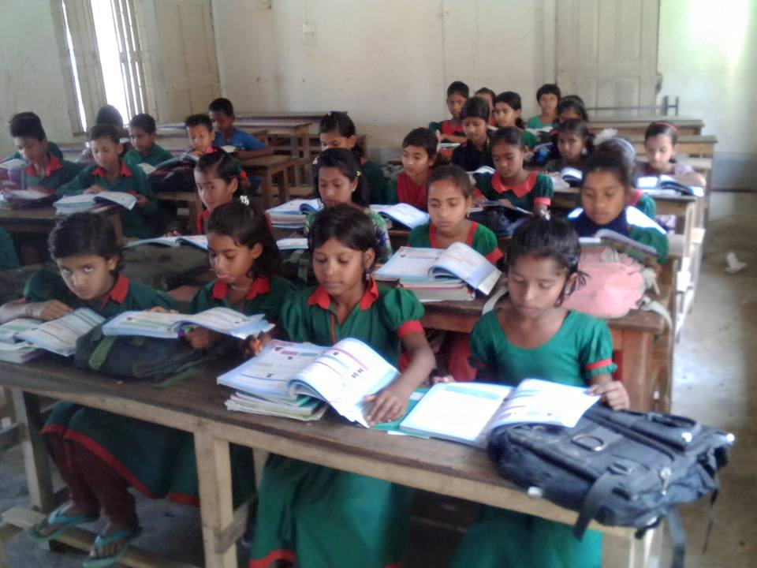
শিক্ষার্থীর সরব পাঠঃ

Slide 17
একক কাজঃ
শব্দগুলো পাঠ থেকে খুঁজে বের করি এবং অর্থ বলি:
ঝক ঝকাঝক
ঝক ঝক শব্দ
রাত দুপুরে
মাঝ রাতে
জিরোয়
বিশ্রাম নেয়
ফের
আবার

Slide 18
এসো আমরা যুক্তবর্ণটি চিনে নিই এবং যুক্তবর্ণটি দিয়ে তৈরি করা নতুন শব্দটি পড়িঃ
ট্রেন
ট্র
( র-ফলা )
ট্রাক
ট
+

Slide 19
দলীয় কাজঃ
শিক্ষার্থীদের তিনটি দলে ভাগ করে নিচের প্রশ্নগুলোর উত্তর খাতায় লিখতে বলবঃ
ক) ট্রেন চলার সময় কেমন শব্দ করে?
খ) ট্রেন কখন চলে?
গ) মাঠ পেরুলেই কী দেখা যায়?
উত্তরঃ ট্রেন চলার সময় ঝক ঝকাঝক শব্দ করে ।
উত্তরঃ ট্রেন রাত দুপুরে চলে ।
উত্তরঃ মাঠ পেরুলেই বন দেখা যায় ।

Slide 20
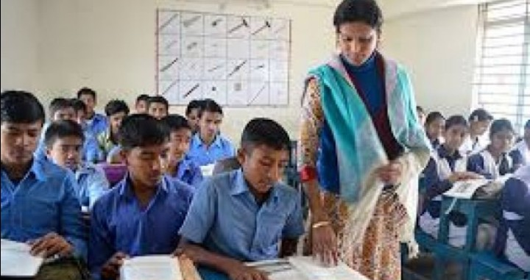
দলীয় কাজ পর্যবেক্ষণ

Slide 21
জোড়ায় কাজঃ
নিচের শব্দগুলো দ্বারা শূণ্যস্থান পূরণ কর:
বন
ঝক ঝকাঝক
মাঝরাতে
ক) ট্রেন……………শব্দ করে চলে।
খ) রাত দুপুরে অর্থ………… ।
গ) মাঠ পেরুলেই…………দেখা যায় ।

Slide 22
নিরাময় প্রদান
সবল শিক্ষার্থীদের দ্বারা দুর্বল শিক্ষার্থীদের জন্য নিরাময়মূলক ব্যবস্থা নিব।

Slide 23
বাড়ির কাজ
ট্রেন কবিতার প্রথম চার লাইন বাড়ি থেকে মুখস্ত লিখবে।

Slide 24
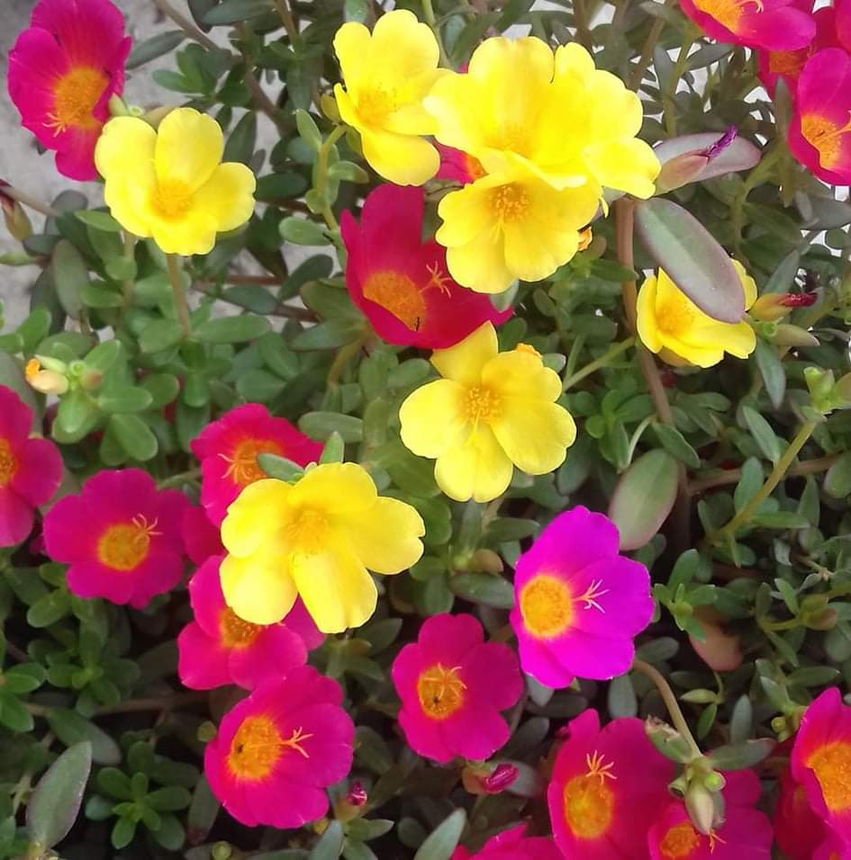
সবাইকে ধন্যবাদ

